Slide 1
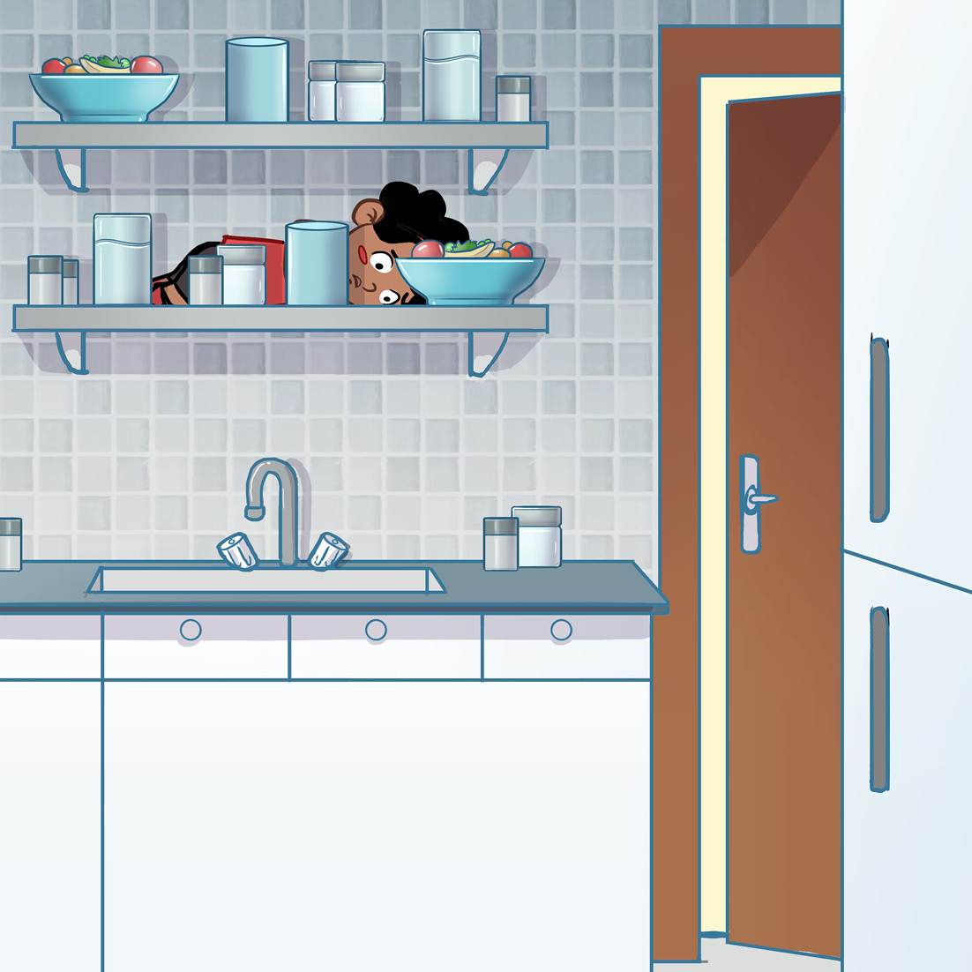

露露在哪儿
Clyde Beech Mohale Mashigo
Nkosingiphile Mazibuko

Slide 2
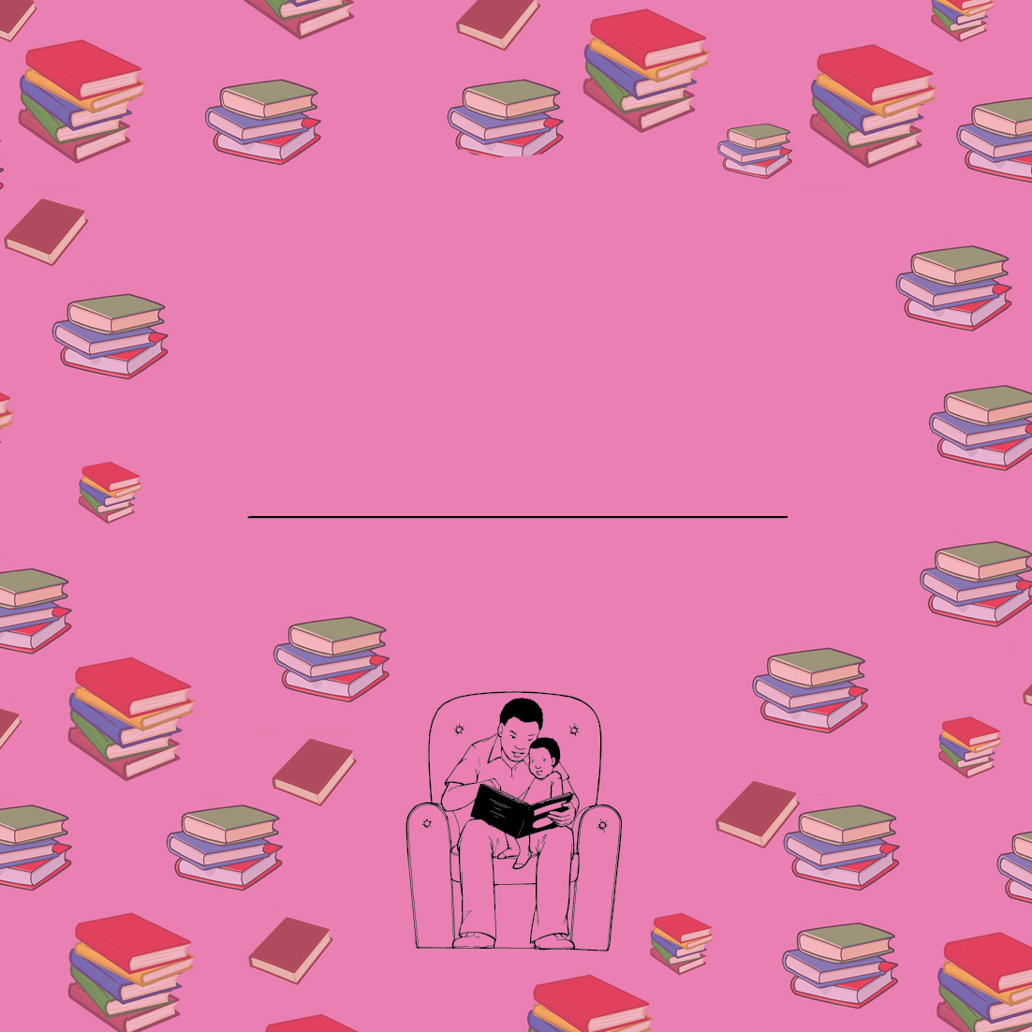
露露在哪儿
这本书属于

Slide 3


Slide 4

露露在哪儿

Slide 5

“噢，不要！”

Slide 6

“露露，该出发。”妈妈叫道。

Slide 7
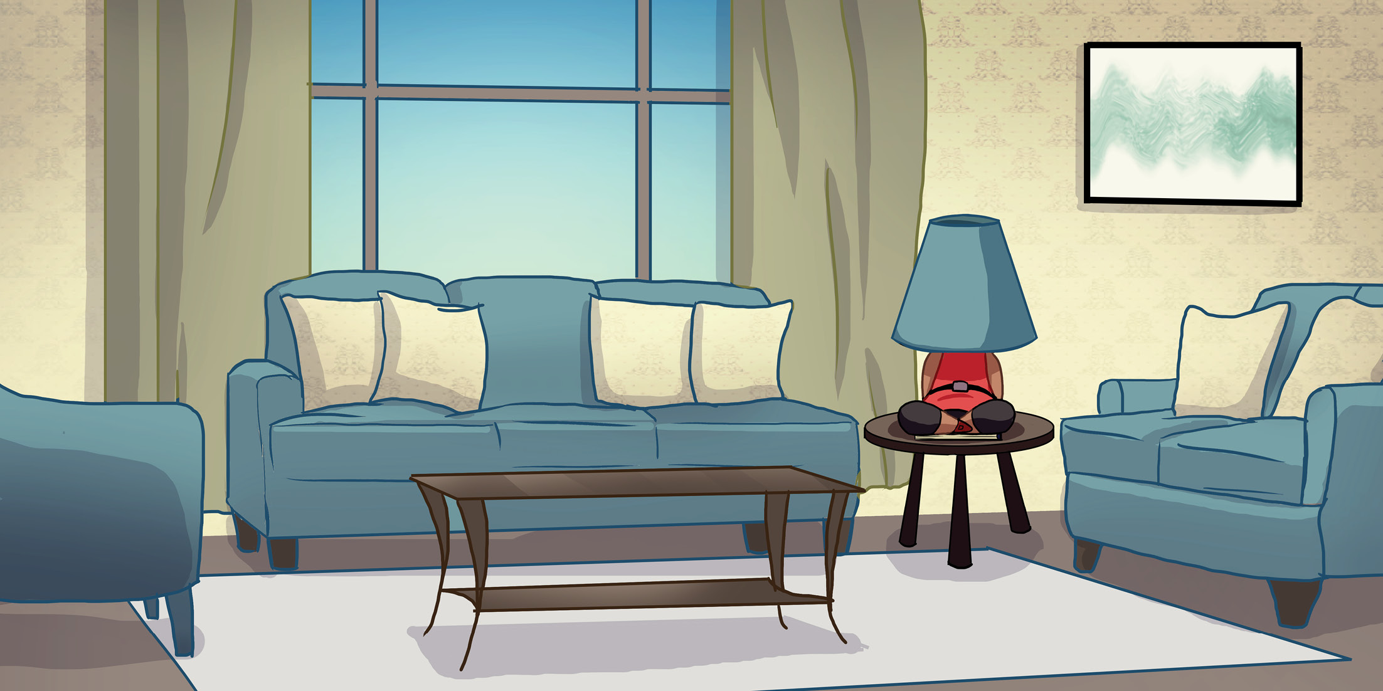
露露在哪儿？
她在沙发下吗？
还是在窗帘后面？

Slide 8
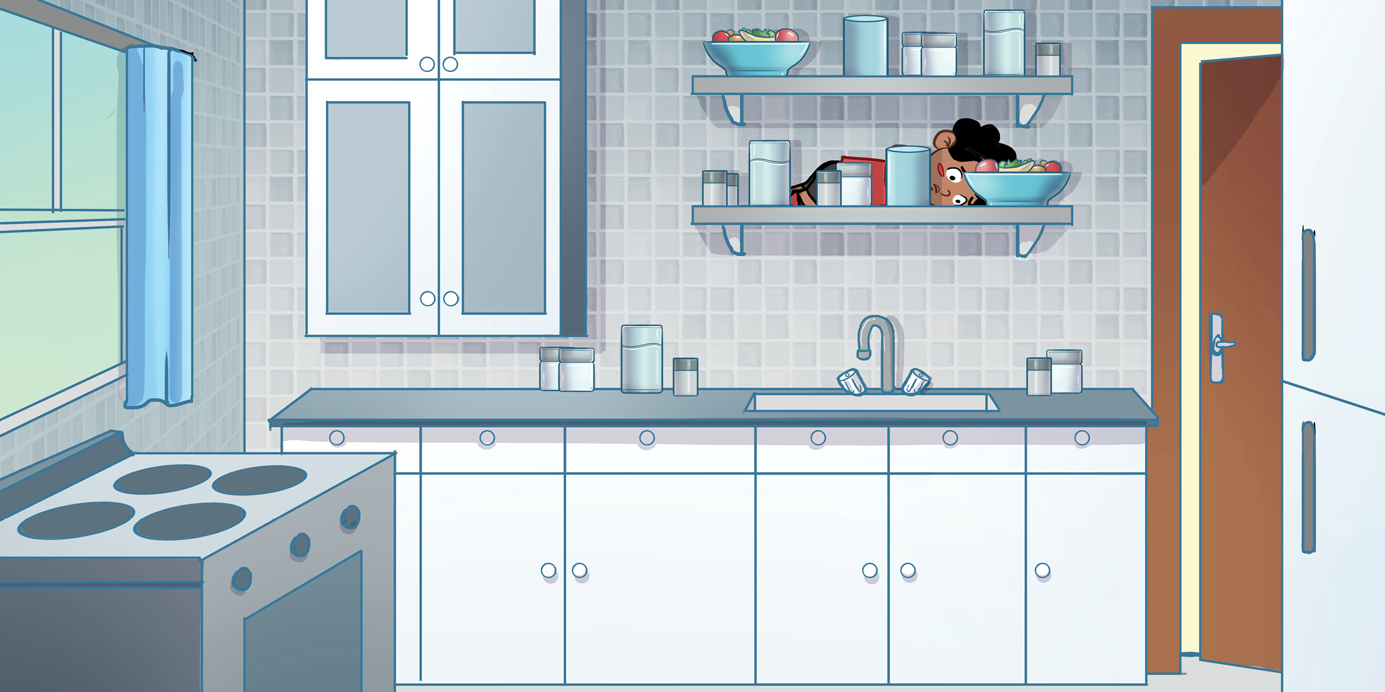
露露在哪儿？
她在灶台旁吗？
还是在橱柜里？

Slide 9

“露露！该出发了。你在哪儿？”妈妈叫道。

Slide 10

“原来你在这儿！”
“我不想去！”

Slide 11

“我们必须出发了。”妈妈说。
“但我真的很喜欢这本书！”

Slide 12
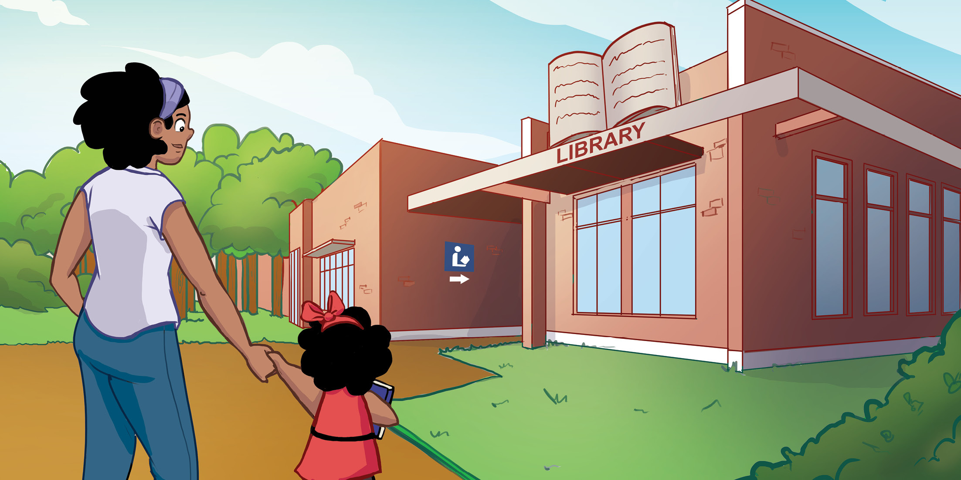
图书馆

Slide 13

“我好喜欢这本！”

Slide 14
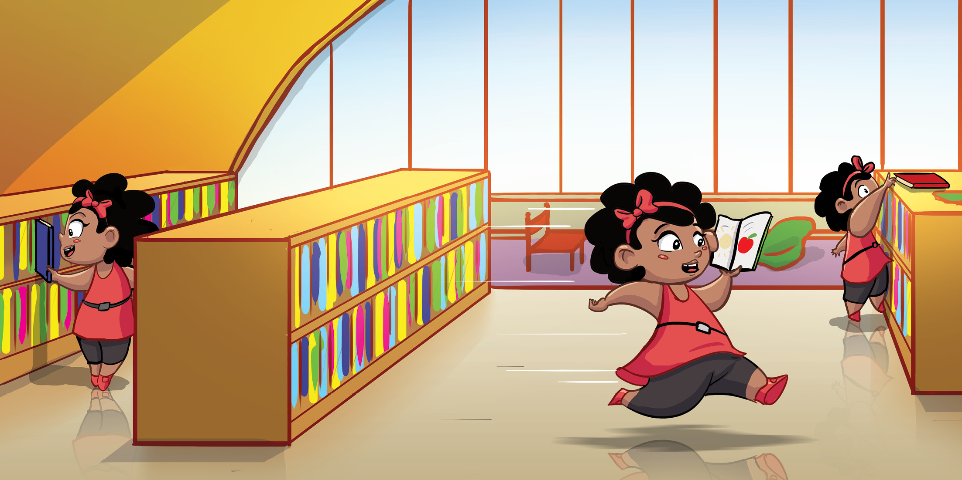
“还有这本。”
“还有这本。”
“还有这本。”

Slide 15

“看，你还了书还借了更多书。”
“好耶！”

Slide 16

露露现在在哪儿？

